Slide 1
вставить текст
вставить текст

Slide 2
1. Сравнение мощностей
Напишите программу для решения задачи. Известны две мощности (вводятся с клавиатуры): одна в лошадиных силах, другая в киловаттах. Какая из мощностей больше? Считать, что лошадиная сила равна 746 ваттам.

Slide 3
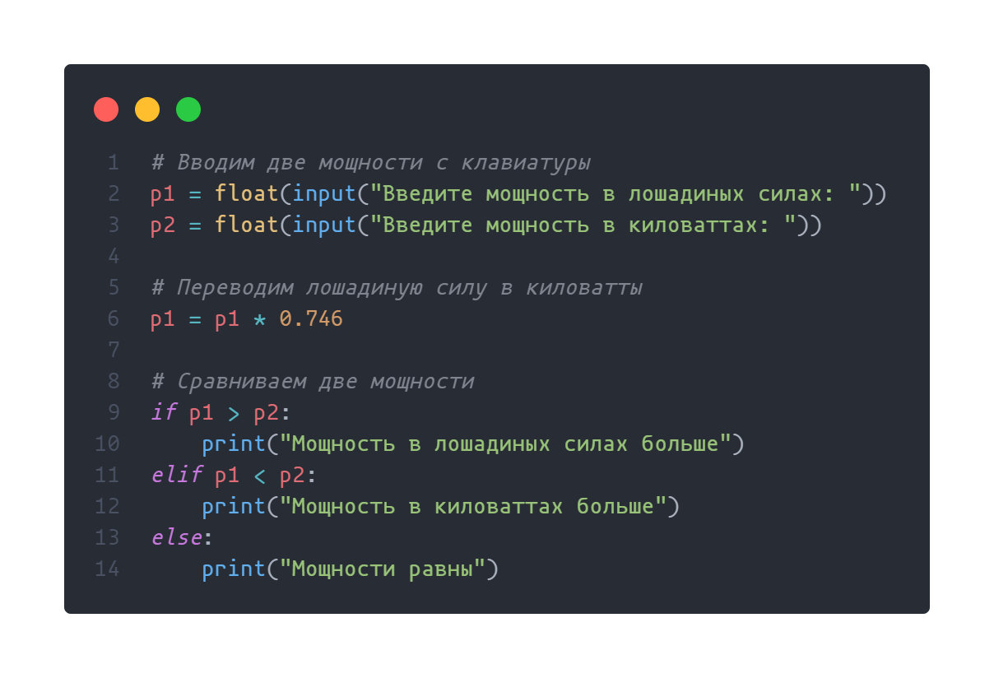
Решение
Сначала программа просит пользователя ввести два числа с клавиатуры и сохраняет их в переменных p1 и p2. Затем программа переводит мощность в лошадиных силах в киловатты, умножая p1 на 0.746. После этого программа сравнивает две мощности и выводит на экран соответствующее сообщение: если p1 больше p2, то программа говорит, что мощность в лошадиных силах больше; если p1 меньше p2, то программа говорит, что мощность в киловаттах больше; если p1 равно p2, то программа говорит, что мощности равны.

Slide 4
2. Числа от 0 до 200, которые делятся на 4 и 7
Напишите программу, которая выводит на экран все числа от 1 до 200, которые делятся на 4 и на 7.

Slide 5
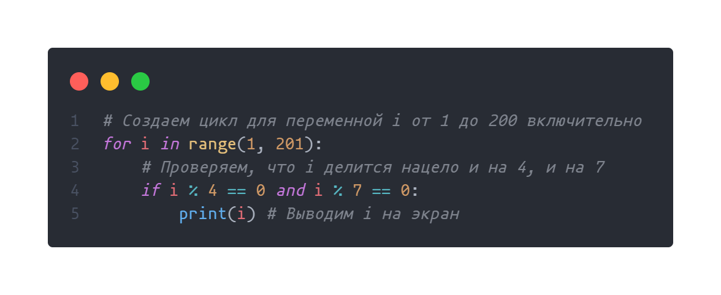
Решение
Эта программа находит и выводит все числа от 1 до 200, которые делятся без остатка и на 4, и на 7. Для этого программа использует цикл for, который перебирает все значения переменной i от 1 до 200 включительно. На каждом шаге цикла программа проверяет условие: если i делится нацело и на 4, и на 7, то есть остаток от деления i на 4 и на 7 равен нулю, то программа выводит i на экран. В противном случае программа переходит к следующему значению i.

Slide 6
3. Все элементы списка, которые не делятся на заданное число
Написать программу, которая находит все элементы списка, которые не делятся на заданное число.

Slide 7
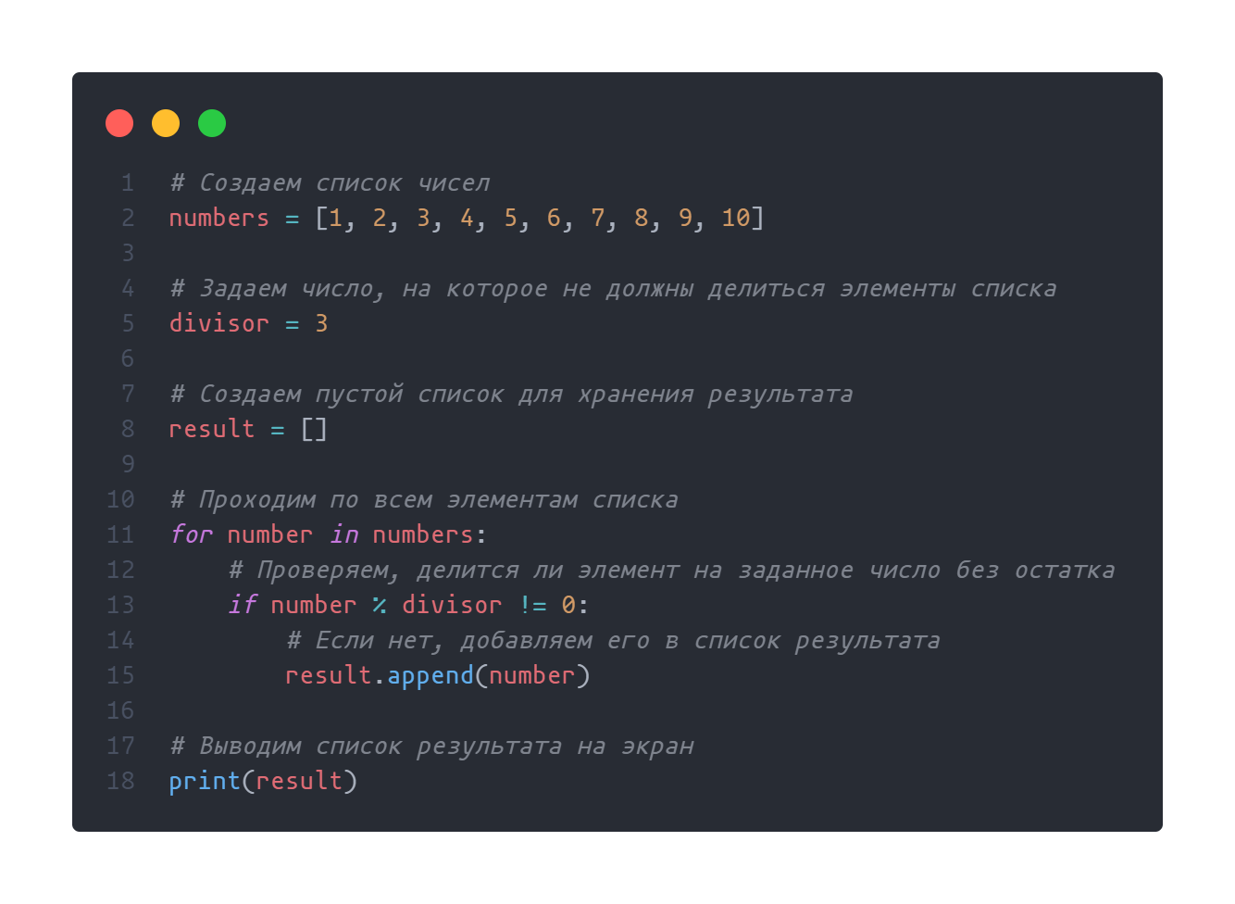
Решение
Эта программа отбирает из списка чисел те, которые не делятся на заданное число без остатка. Сначала программа создает список чисел от 1 до 10 и задает число 3, на которое не должны делиться элементы списка. Затем программа создает пустой список для хранения результата. После этого программа проходит по всем элементам списка и проверяет, делится ли каждый элемент на 3 без остатка. Если нет, то программа добавляет этот элемент в список результата. В конце программа выводит список результата на экран.

Slide 8
4. Нахождение количества цифр и пробелов в строке
Написать программу, которая находит количество цифр и пробелов в заданной строке.

Slide 9
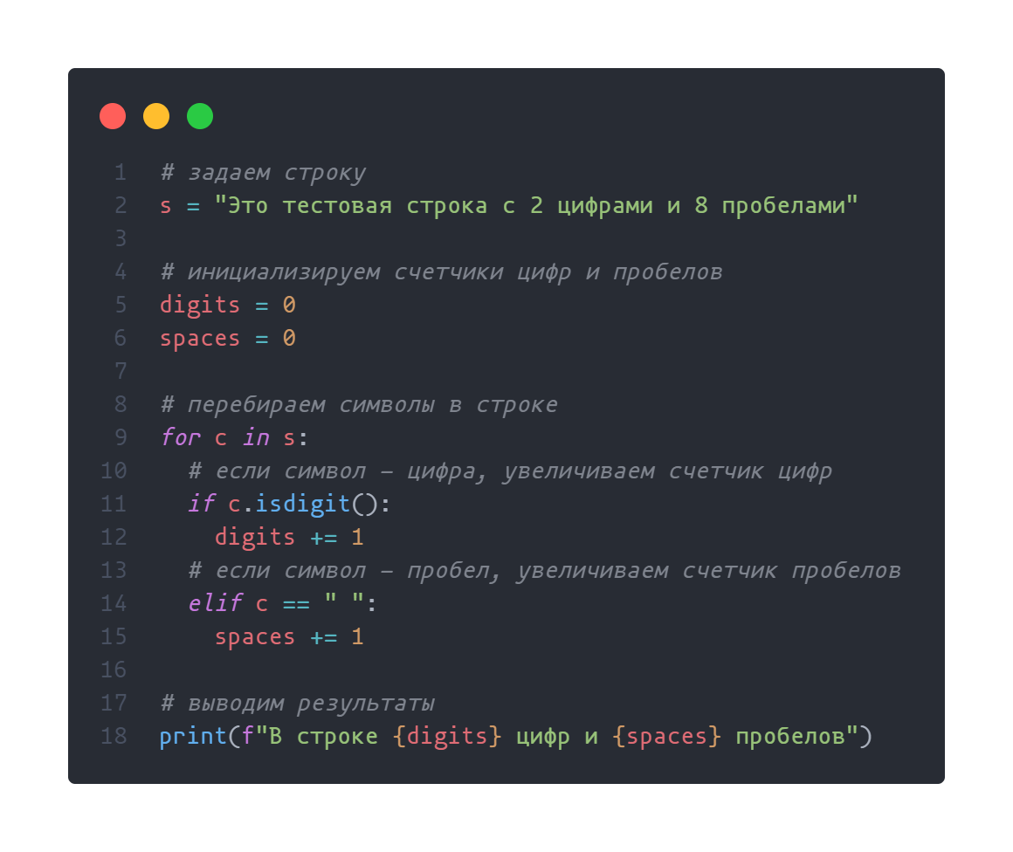
Решение
Эта программа подсчитывает, сколько цифр и пробелов содержится в заданной строке. Строка присваивается переменной s и содержит некоторый текст, в котором есть два числа и восемь пробелов. Программа использует две переменные для цифр и пробелов, чтобы отслеживать количество цифр и пробелов в строке. Программа начинает с нуля для обеих переменных, а затем перебирает каждый символ в строке. Если символ является цифрой, он добавляет единицу к переменной digits. Если символ является пробелом, он добавляет единицу в переменную spaces. После завершения цикла он печатает результаты, используя форматированную строку, которая вставляет в текст значения переменных digits и spaces.

Slide 10
5. Сколько раз встречаются фамилии
Дан список фамилий, введенных с клавиатуры. Определить, сколько раз встречаются различные фамилии.

Slide 11
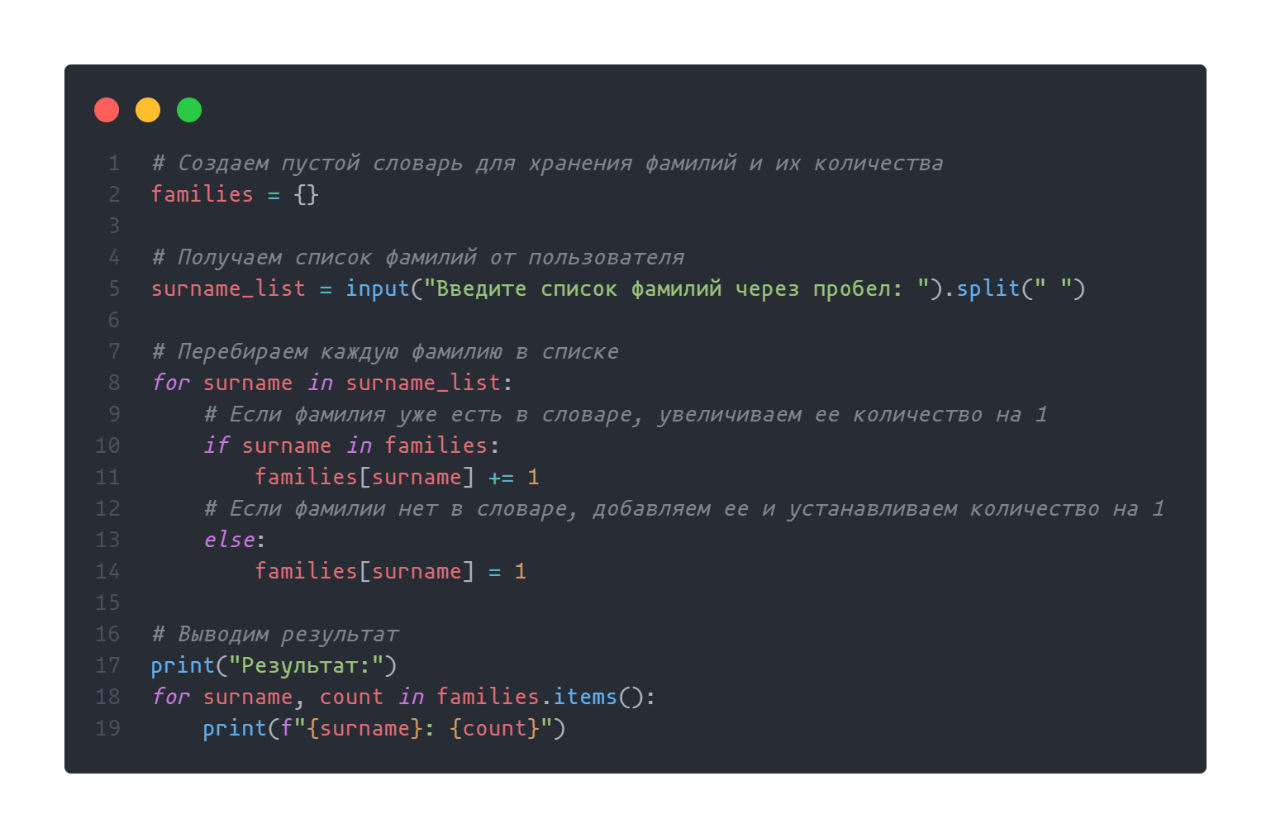
Решение
Эта программа подсчитывает, сколько раз каждая фамилия встречается в списке, введенном пользователем. Вот краткое описание того, что она делает:
создает пустой словарь families для хранения фамилий и их количества;
просит пользователя ввести список фамилий, разделенных пробелами, и разбивает их на список под названием surname_list;
перебирает каждую фамилию в списке surname_list и проверяет, есть ли она уже в словаре families;
если фамилия есть в словаре, увеличивает ее количество на единицу. Если нет, то добавляет ее в словарь со значением единицы;
выводит результат, показывая каждую фамилию и ее количество из словаря фамилий.

